Slide 1
الأسباب النفسية للتأخر الدراسي
المؤتمر الطبي الدولي الثالث
جامعة حماة
الأثنين 31 /5/ 2021
د . محمد بسام حايك
اختصاصي الأمراض العصبية
المدير العام للهيئة العامة لمستشفى ابن خلدون للأمراض العقلية والنفسية بحلب
نائب رئيس الجمعية السورية للعلوم العصبية
عضو مجلس البورد السوري للأمراض النفسية
عضو الاتحاد العربي السوري للطب الرياضي

Slide 2
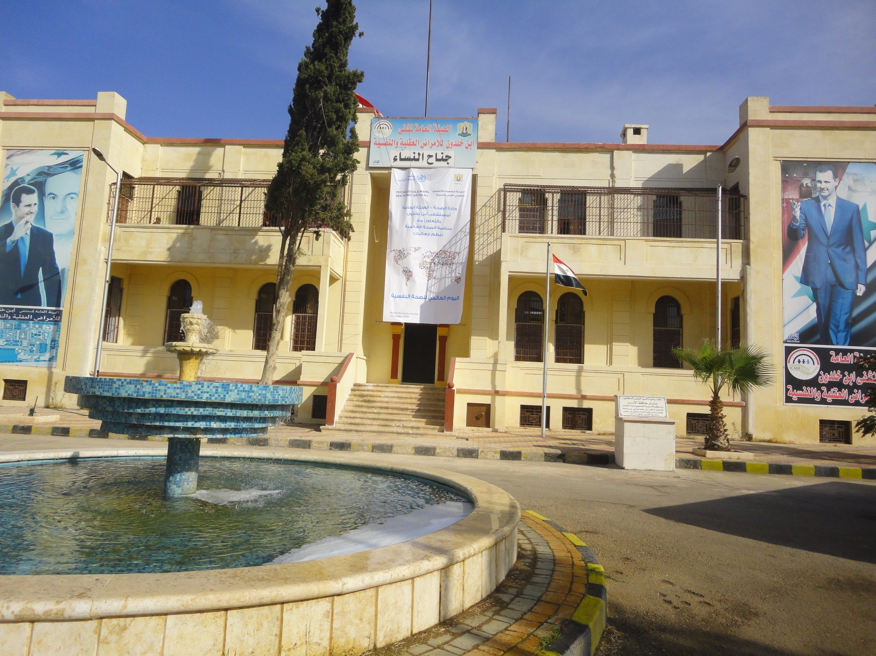

Slide 3
تشير البحوث إلى أن الأمراض العقلية تمتد متداخلةً كأطياف مرضية لها أبعاد، لكنْ أحدث دليل للتشخيص في هذا المجال مازال قائمًا على تصنيفها، والفصل فيما بينها.

Slide 5
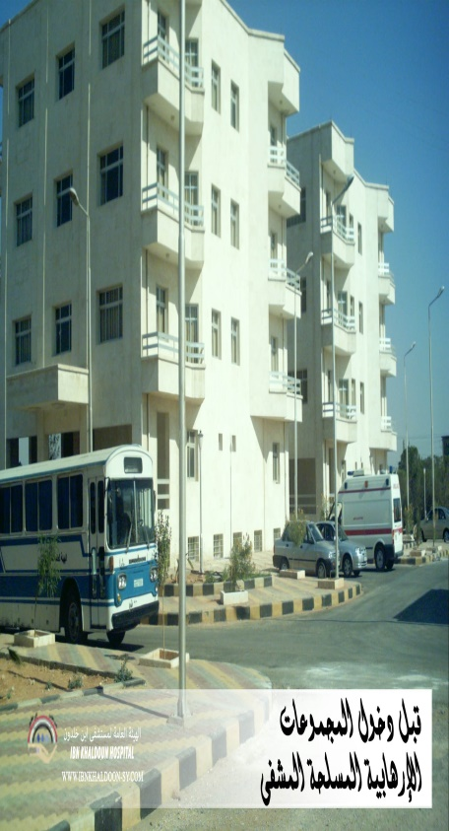
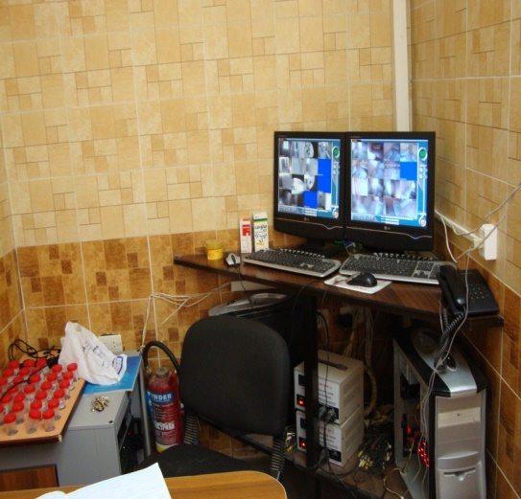
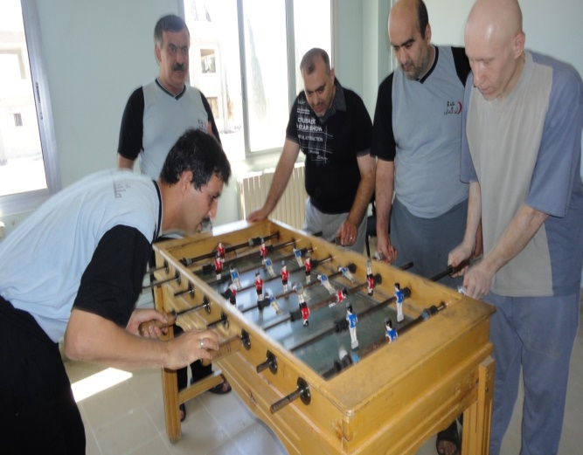
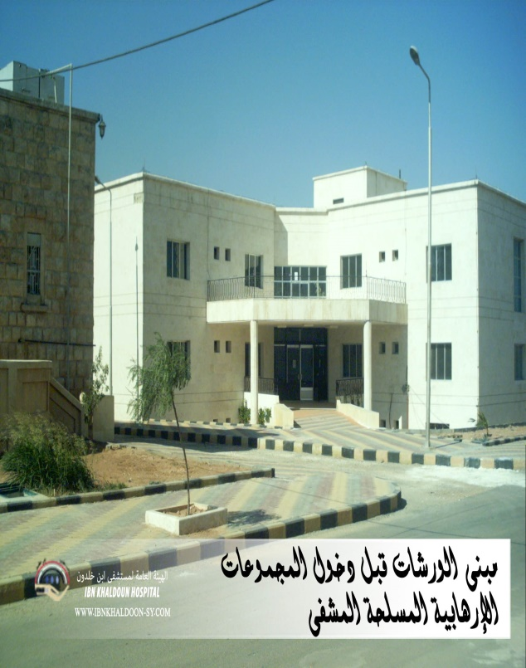
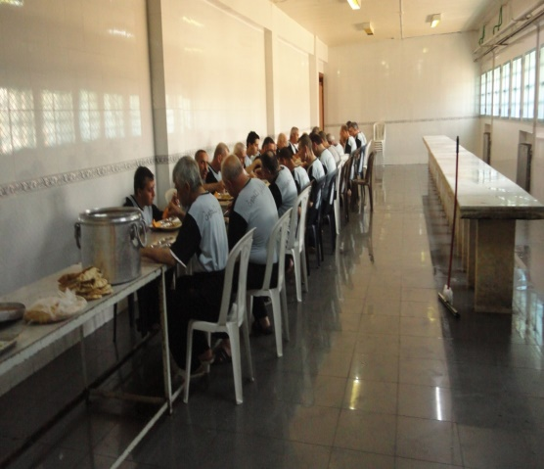
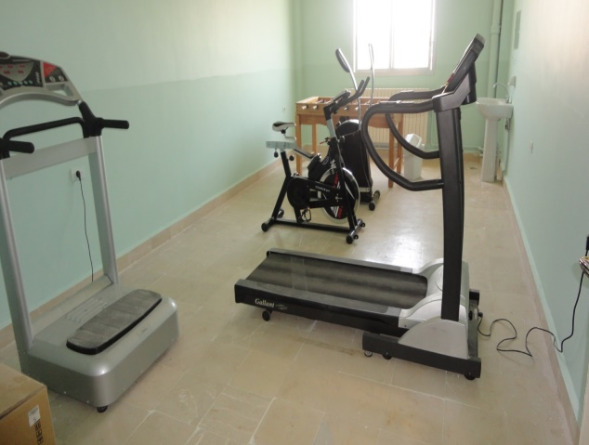
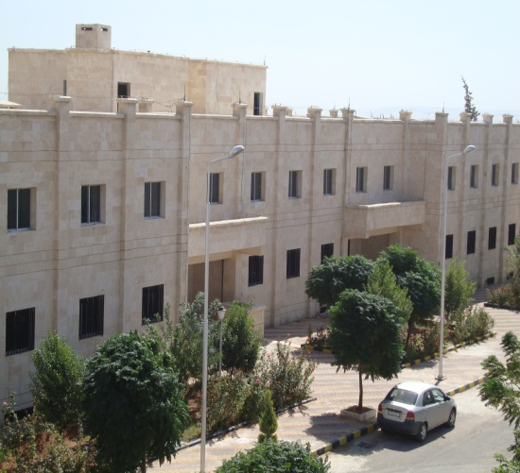

Slide 6
اضطرابات النمو العصبية :
1- الإعاقات الذهنية .
2- اضطرابات التواصل .
3- اضطراب طيف التوحد .
4- اضطراب نقص الانتباه / فرط النشاط .
5- اضطراب التعلم المحدد
6- الاضطرابات الحركية
7- الاضطرابات الأخرى .

Slide 7
الإعاقات الذهنية Intellectual Disabilities :
1- اضطراب النمو الذهني
2- تأخر النمو الشامل
3- الإعاقة الذهنية غير المحددة

Slide 8
اضطراب النمو الذهني Intellectual Developmental Disorder
الإعاقة الذهنية )اضطراب النمو الذهني( هي :
اضطراب، يبدأ خلال فترة التطور مشتملاً على العجز في الأداء الذهني والتكيفي في مجال المفاهيم والمجالات الاجتماعية والعملية.
ملاحظة: القانون الاتحادي في الولايات المتحدة )القانون العام 111 - 256 ، القانون روزا( استبدل مصطلح التخلف العقلي بمصطلح الإعاقة الذهنية، كما تستخدم المجلات البحثية مصطلح الإعاقة الذهنية. وبالتالي، فالإعاقة الذهنية هو المصطلح الشائع عند الاستعمال من قبل المهن الطبية، والتعليمية، وغيرها ومن العموم والجماعات المساندة.
A
B
إن القصور في وظائف التكيف يؤدي إلى الفشل في تلبية المعايير التطورية والاجتماعية والثقافية لاستقلال الشخصية والمسؤولية الاجتماعية. ودون الدعم الخارجي المستمر، فالعجز في التكيف يحد من الأداء في واحد أو أكثر من أنشطة الحياة اليومية مثل التواصل، والمشاركة الاجتماعية، والحياة المستقلة، عبر بيئات متعددة، مثل البيت والمدرسة والعمل والمجتمع.
C
بداية العجز الذهني والتكيفي خلال فترة التطور .
القصور في الوظائف الذهنية، مثل التفكير، وحل المشكلات، والتخطيط، والتفكير التجريدي، والمحاكمة، والتعلم الأكاديمي، والتعلم من التجربة، والتي أكدها كلٌّ من التقييم السريري واختبار الذكاء المعياري الفردي.

Slide 9
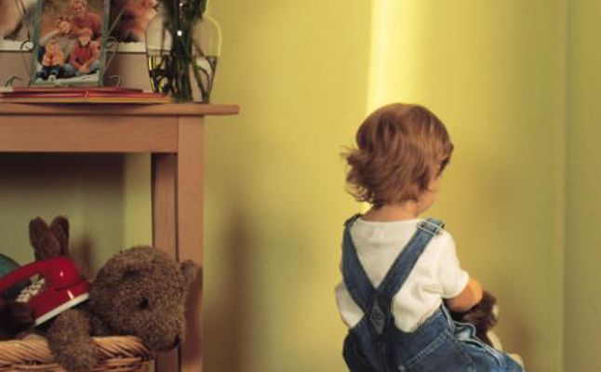

Slide 10
2- اضطرابات التواصل :
1- اضطراب اللغة Language Disorder
2- اضطراب صوت الكلام Speech Sound Disorder
3- البدء الطفلي لاضطراب الطلاقة (التأتأة)
Childhood-Onset Fluency Disorder (Stuttering) .
4- اضطراب التواصل الاجتماعي (العملي) جديد
(Pragmatic) Communication Disorder Social .
5- اضطراب التواصل غير المحدد Unspecific Communication

Slide 11
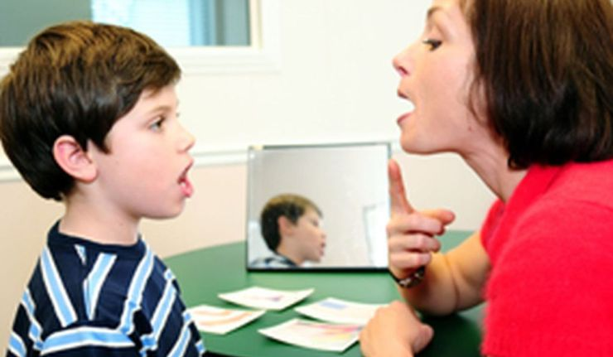

Slide 12
4- اضطراب التواصل الاجتماعي (العملي جديد )
Social (Pragmatic) Communication Disorder
A - صعوبات ثابتة عند الاستخدام الاجتماعي للتواصل اللفظي وغير اللفظي كما يتجلى بكلٍ مما يلي:
1- العجز عن استعمال التواصل لأغراض اجتماعيه، مثل التحية ومشاركة المعلومات، بطريقة مناسبة للسياق الاجتماعي.
2- ضعف القدرة على تغيير التواصل ليتناسب مع السياق أو مع احتياجات المستمع، مثل التحدث - بشكلٍ مختلف في غرف الصف عنه في الملعب، والحديث بشكلٍ مختلف إلى طفل عن التحدث إلى الشخص البالغ، وتجنب استخدام لغة رسمية للغاية.
3- الصعوبات في تتبع قواعد المحادثة وإخبار القصص، مثل التناوب عند المحادثة، وإعادة - الصياغة عند إساءة الفهم، ومعرفة كيفية استخدام الإشارات اللفظية وغير اللفظية لتنظيم التفاعل.
4- الصعوبة في فهم ما لم يُنص عليه صراحةً (كالوصول للاستدلالات مثلاً) والمعاني المجازية أو الغامضة للغة (على سبيل المثال: التعابير، والنكتة، الاستعارات، المعاني المتعددة التي تعتمد على سياق الحديث للتفسير) .

Slide 13
-B يؤدي العجز إلى فرض قيود وظيفية في التواصل الفعال، والمشاركة الاجتماعية، والعلاقات الاجتماعية، والتحصيل الدراسي، أو الأداء المهني، كلاً على حدة أو مجتمعة.
C - تظهر الأعراض في فترة مبكرة من النمو ( ولكن قد لا يتوضح العجز حتى تتجاوز متطلبات التواصل الاجتماعي القدرات المحدودة ).
-D لا تُعزى الأعراض إلى حالة طبية أو عصبية أخرى، وليس إلى الانخفاض في قدرة تركيب الكلام أو القواعد، ولا تُفسر بشكلٍ أفضل بحصول اضطراب طيف التوحد، أو الإعاقة الذهنية ( اضطراب النمو الذهني) ، أو تأخر النمو الشامل، أو اضطراب عقلي آخر.

Slide 14
3- اضطراب طيف التوحد Autism Spectrum Disorder

Slide 15
A - عجز ثابت في التواصل والتفاعل الاجتماعي في سياقات متعددة، في الفترة الراهنة أو كما ثبت عن طريق القصة المرضية وذلك من خلال ما يلي، ( الأمثلة توضيحية، وليست شاملة ) :
1
عجز عن التعامل العاطفي بالمثل.
2
العجز في سلوكيات التواصل غير اللفظية المستخدمة في التفاعل الاجتماعي.
3
العجز في تطوير العلاقات والمحافظة عليها وفهمها.
يتراوح من الأسلوب الاجتماعي الغريب، مع فشل الأخذ والرد في المحادثة، إلى تدنٍ في المشاركة بالاهتمامات، والعواطف، أو الانفعالات، يمتد إلى عدم البدء أو الرد على التفاعلات الاجتماعية.
يتراوح من ضعف تكامل التواصل اللفظي وغير اللفظي، إلى الشذوذ في التواصل البصري ولغة الجسد أو العجز في فهم واستخدام الإيماءات، إلى انعدام تام للتعابير الوجهية والتواصل غير اللفظي.
يتراوح، من صعوبات تعديل السلوك لتلائم السياقات الاجتماعية المختلفة، إلى صعوبات في مشاركة اللعب التخيلي أو في تكوين صداقات، إلى انعدام الاهتمام بالأقران.

Slide 16
-B أنماط متكررة محددة من السلوك، والاهتمامات، أو الأنشطة وذلك بحصول اثنين مما يلي على الأقل، في الفترة الراهنة أو كما ثبت عن طريق التاريخ، ( الأمثلة توضيحية ، وليست شاملة ) :
1- نمطية متكررة للحركة أو استخدام الأشياء، أو الكلام ( أنماط حركية بسيطة، صف الألعاب أو تقليب الأشياء، والصدى اللفظي، وخصوصية العبارات) .
2- الإصرار على التشابه، والالتزام غير المرن بالروتين، أو أنماط طقسية للسلوك اللفظي أو غير اللفظي ( الضيق الشديد عند التغيرات الصغيرة، والصعوبات عند التغيير، وأنماط التفكير الجامدة وطقوس التحية، والحاجة إلى سلوك نفس الطريق أو تناول نفس الطعام كل يوم) .
3- اهتمامات محددة بشدة وشاذة في الشدة أو التركيز ( التعلق الشديد أو الانشغال بالأشياء غير المعتادة، اهتمامات محصورة بشدة مفرطة المواظبة ) .
4- فرط أو تدني التفاعل مع الوارد الحسي أو اهتمام غير عادي في الجوانب الحسية من البيئة( عدم الاكتراث الواضح للألم / درجة الحرارة، والاستجابة السلبية لأصوات أو لأنسجة محددة،الإفراط في شم ولمس الأشياء، الانبهار البصري بالأضواء أو الحركة ).

Slide 17
C - تظهر الأعراض في فترة مبكرة من النمو ( ولكن قد لا يتوضح العجز حتى تتجاوز متطلبات التواصل الاجتماعي القدرات المحدودة أو قد تحجب بالاستراتيجيات المُتعلمة لاحقاً في الحياة ).
- D تسبب الأعراض تدنياً سريرياً هاماً في مجالات الأداء الاجتماعي والمهني الحالي، أو في غيرها من المناحي المهمة .
E- لا تُفسر هذه الاضطرابات بشكلٍ أفضل بالإعاقة الذهنية (اضطراب النمو الذهني) أو تأخر النمو الشامل. إن الإعاقة الذهنية واضطراب طيف التوحد يحدثان معاً في كثير من الأحيان، ولوضع التشخيص المرضي المشترك للإعاقة الذهنية واضطراب طيف التوحد، ينبغي أن يكون التواصل الاجتماعي دون المتوقع للمستوى التطوري العام.
ملاحظة :
الأفراد الذين لديهم تشخيصات ثابتة حسب الدليل الرابع لاضطراب التوحد، واضطراب اسبرجر، أو اضطراب النمو الشامل غير المحدد في مكان آخر، ينبغي منحهم تشخيص اضطراب طيف التوحد.
الأفراد الذين لديهم عجز واضح في التواصل الاجتماعي، ولكن أعراضهم لا تلبي المعايير لاضطراب طيف التوحد، ينبغي تقييمهم كاضطراب التواصل الاجتماعي (العملي).

Slide 20
العلامات الشائعة للتوحد ؟
الإصرار على الروتين و القيام بالأشياء المتشابهة، ومقاومة التغيير
صعوبة في التعبير عن الحاجات، استخدام الإيماءات أو التأشير بدلاً من الكلمات
يفضل أن يكون لوحده
الضحك، البكاء والتعبير عن الاستياء بدون أسباب واضحة
صعوبة في التواصل البصري أو عدم وجود تواصل بصري
نوبات غضب وبكاء
صعوبة في الاختلاط مع الآخرين
مقاومة الاحتضان.
اللعب بطريقة غريبة
عدم تجاوب لطرق التدريس العادية
تدوير الأشياء
مهارات حركية دقيقة وكبيرة غير منتظمة
عدم الاستجابة للتلميحات اللفظية، فهو يبدو كالأصم بالرغم من أن اختبارات السمع طبيعية

Slide 22
تشخيص التوحد اصبح في الدول المتقدمة يتم مبكراً من عمر 15 شهر في مراكز متخصصة .
يتم الكشف على الطفل من قبل فريق متعدد التخصصات يشمل :
الطبيب النفسي أو طبيب الأمراض العصبية ( الذى له صلاحية طلب التحاليل الطبية والعلاج الطبي )
اختصاصي الاطفال وخصوصا في الغدد الصماء والامراض الوراثية للمساعدة للتفريق في الامراض المشابهة .
الاخصائي النفسي ) المتخصص في علم النفس ويقوم بعمل اختبارات)
واخصائي التخاطب (يقيم الطفل من الناحية اللغوية ويعرف هل مستواه اللغوي يتماشى مع عمره)
واخصائي العلاج الوظيفي او المختص التعليمي )الذى يقيم الطفل من الناحية التعليمية ويضع له البرنامج التعليمي المناسب له.

Slide 23
4- اضطراب نقص الانتباه/فرط الحركة
-A نمط مستمر من عدم الانتباه و/أو فرط الحركة الاندفاعية يتداخل مع الأداء أو التطور، يتظاهر بـ :

Slide 24
1- عدم الانتباه :
ستة من الأعراض التالية أو أكثر استمرت لستة أشهر على الأقل لدرجة لا تتوافق مع المستوى التطوري والتي تؤثر سلباً ومباشرةً على النشاطات الاجتماعية والمهنية /الأكاديمية :
ملاحظة : - يجب أن لا تكون الأعراض مظهراً من مظاهر السلوك الاعتراضي والعدائية، أو الفشل في فهم المهام أو التعليمات ،
- بالنسبة للمراهقين الأكبر سناً والبالغين ( سن 17 وما فوق ) , فيلزم خمسة أعراض على الأقل.
A
غالباً ما يخفق في إعارة الانتباه الدقيق للتفاصيل أو يرتكب أخطاء دون مبالاة في الواجبات المدرسية أو في العمل أو في النشاطات الأخرى (مثلاً إغفال أو تفويت التفاصيل، العمل غير الدقيق ) .
B
غالباً ما يصعب عليه المحافظة على الانتباه في أداء العمل أو في المدرسة ( مثلاً صعوبة المحافظة على التركيز خلال الدروس ، المحادثات أو القراءة المطولة)

Slide 25
C
غالباً ما يبدو غير مصغٍ عند توجيه الحديث إليه مباشرة ( عقله يبدو في مكان آخر مثلاً، حتى عند غياب أي ملهي واضح )
D
غالباً لا يتبع التعليمات ويخفق في إنهاء الواجب المدرسي أو الأعمال الروتينية اليومية أو الواجبات العملية ( يبدأ المهام مثلاً ولكنه يفقد التركيز بسرعة كما يتلهى بسهولة ).
E
غالباً ما يكون لديه صعوبة في تنظيم المهام والأنشطة ( الصعوبة في إدارة المهام المتتابعة مثلاً، صعوبة الحفاظ على الأشياء والمتعلقات الشخصية بانتظام، فوضوي، غير منظم العمل، يفتقد لحسن إدارة الوقت، والفشل بالالتزام بالمواعيد المحددة ) .
F
غالباً ما يتجنب أو يكره أو يتردد في الانخراط في مهام تتطلب منه جهداً عقلياً متواصلاً ( كالعمل المدرسي أو الواجبات في المنزل، للمراهقين الأكبر سناً وعند البالغين إعداد التقارير وملء النماذج، مراجعة الأوراق الطويلة ) .

Slide 26
G
غالباً ما يضيع أغراضاً ضرورية لممارسة مهامه وأنشطته ( كالمواد المدرسية والأقلام والكتب والأدوات والمحافظ والمفاتيح والأوراق والنظارات والهواتف النقالة )
H
غالباً ما يسهُل تشتيت انتباهه بمنبّه خارجي ( للمراهقين الأكبر سناً وعند البالغين قد تتضمن أفكاراً غير ذات صلة )
I
كثير النسيان في الأنشطة اليومية ( مثل الأعمال الروتينية اليومية، إنجاز المهام، للمراهقين الأكبر سناً وعند البالغين، إعادة طلب المكالمات، دفع الفواتير، والمحافظة على المواعيد)

Slide 27
2 - فرط الحركة الاندفاعية :
ستة من الأعراض التالية استمرت لستة أشهر على الأقل لدرجة لا تتوافق مع المستوى التطوري والتي تؤثر سلباً ومباشرةً على النشاطات الاجتماعية والمهنية/الأكاديمية.
ملاحظة: إن الأعراض ليست فقط مظهراً من مظاهر السلوك الاعتراضي والعدائية، أو الفشل في فهم المهام أو التعليمات ، بالنسبة للمراهقين الأكبر سناً والبالغين ( سن 17 وما فوق ) ، فيلزم خمسة أعراض على الأقل.
A
غالباً ما يبدي حركات تململ في اليدين أو القدمين أو يتلوى في كرسيه.
B
غالباً ما يغادر مقعده في الحالات التي يُنتظر فيها منه أن يلازم مقعده. ( في صفوف الدراسة أو المكتب أو أماكن العمل الأخرى أو في الحالات التي تتطلب ملازمة المقعد) .

Slide 28
C
غالباً ما يركض أو يتسلق في مواقف غير مناسبة ( قد يقتصر الأمر عند المراهقين أو البالغين على إحساسات الشعور بالانزعاج ) .
D
غالباً ما يكون لديه صعوبات عند اللعب أو الانخراط بهدوء ضمن نشاطات ترفيهية.
E
لا يرتاح للثبات في » مدفوع بمحرك « ( غالباً ما يكون متحفزاً أو يتصرف كما لو أنه شيء معين لفترات مطولة كما في المطاعم أو الاجتماعات حيث قد يلحظ الآخرون صعوبة التماسي معه )
F
غالباً ما يتحدث بإفراط .

Slide 29
G
غالباً ما يندفع للإجابة قبل اكتمال الأسئلة ( يكمل الجمل للآخرين مثلاً، لا ينتظر دوره في عند الحديث )
H
غالباً ما يجد صعوبة في انتظار دوره.( عند الانتظار في الطابور مثلاً ) .
I
غالباً ما يقاطع الآخرين أو يقحم نفسه في شؤونهم مثلاً، في المحادثات، والألعاب، أو الأنشطة، قد يبدأ في استخدام أشياء الآخرين دون أن يطلب أو يتلقى الاذن، بالنسبة للمراهقين والبالغين، قد يتدخل أو يستولي على ما بفعله الآخرون

Slide 30
B - وجود بعض أعراض فرط الحركة الاندفاعية أو أعراض عدم الانتباه قبل عمر 12 سنة .
C - وجود بعض أعراض فرط الحركة الاندفاعية أو أعراض عدم الانتباه في بيئتين أو أكثر ( في المدرسة مثلاً والعمل وفي المنزل، مع الأصدقاء أو الأقارب أو غيرها من الأنشطة )
D - يوجد دليل صريح على تداخل الأعراض أو إنقاصها لجودة، الأداء الاجتماعي أو الأكاديمي أو المهني.
- E لا تحدث الأعراض حصراً في سياق الفصام أو أي اضطراب ذهاني آخر ولا تُفسر بشكلٍ أفضل باضطراب عقلي آخر ( مثل، اضطراب مزاج أو اضطراب قلق أو اضطراب تفارقي أو اضطراب شخصية، الانسمام أو السحب من مادة ما )

Slide 31
اضطرابات النمو العصبي الأخرى المحددة :
5- اضطراب التعلم المحدد Specific Learning Disorder
A - صعوبات التعلم واستخدام المهارات الأكاديمية، كما يتبين من وجود واحد على الأقل من الأعراض التالية التي استمرت لمدة ستة أشهر على الأقل، على الرغم من توفير التداخلات التي تستهدف تلك الصعوبات :
1- قراءة الكلمات بشكلٍ غير دقيق أو ببطء رغم الجهد ( يقرأ كلمة واحدة بصوت عال بشكلٍ غير صحيح أو ببطء وبتردد، وكثيراً ما يخمن الكلمات، ولديه صعوبة في لفظ الكلمات ) .
2- صعوبة في فهم معنى ما يقرأ ( قد يقرأ النص بدقة مثلاً ولكن قد لا يفهم التسلسل، والعلاقات، والاستدلالات، أو المعاني الأعمق لما قرأ ) .
3- الصعوبات في التهجئة ( فمثلاً، قد يضيف، يحذف، أو يستبدل أحد حروف العلة أو الحروف الساكنة ) .
4- صعوبات في التعبير الكتابي ( مثلاً، ارتكاب أخطاء نحوية متعددة أو أخطاء في علامات الترقيم وفي صياغة الجمل، صياغة سيئة التنظيم للفقرات، التعبير الكتابي عن الأفكار يفتقر إلى الوضوح) .
5- صعوبات التمكن من معنى الأرقام، حقائق الأرقام، أو الحساب ( مثلاً، لديه فهم ضعيف للأرقام، قدرها، والعلاقات بينها، الاعتماد على الأصابع لإضافة أرقام من مرتبة واحدة عوضاً عن الاستعانة بحقائق الرياضيات كما يفعل الأقران، يضيع في خضم الحسابات الرياضية وقد يبدل الإجراءات ) .
6- صعوبات في التفكير الرياضي ( مثلاً، لديه صعوبة شديدة في تطبيق المفاهيم الرياضية، والحقائق، أو الإجراءات لحل المشاكل الكمية ) .

Slide 32
B - المهارات الأكاديمية المتأثرة أدنى بشكلٍ هام ونوعي من تلك المتوقعة بالنسبة للعمر الزمني للفرد، وتتسبب في حدوث تداخل كبير مع الأداء الأكاديمي أو المهني، أو مع أنشطة الحياة اليومية، وهو ما أكدته المقاييس المعيارية الفردية والتقييم السريري الشامل. للأفراد في سن 17 عاماً فما فوق، فتاريخ موثق للضعف من صعوبات في التعلم قد يكون بديلاً للتقييم المعياري.
C - صعوبات التعلم تبدأ خلال سن المدرسة ولكن قد لا تصبح واضحة تماماً حتى تتجاوز متطلبات المهارات الأكاديمية القدرات المحدودة للفرد المتأثر ( مثلاً، كما هو الحال في الاختبارات المحددة زمنياً، قراءة أو كتابة تقارير مطولة معقدة خلال مهلة محدودة، والأعباء الأكاديمية المفرطة الثقل ) .
D - صعوبات التعلم لا تُفسر بشكلٍ أفضل كنتيجة لوجود الإعاقة الذهنية، الإعاقات في البصر أو السمع غير المصححة، واضطرابات نفسية أو عصبية أخرى، المحن النفسية والاجتماعية، وعدم الإجادة للغة التعليم الأكاديمي، أو عدم كفاية التوجيهات التعليمية.

Slide 34
مبادئ علاجية عامة :
برغم أن العلاج يختلف من حالة لأخرى إلا أن هناك ملامح مشتركة لكل الاضطرابات النفسية عند الأطفال :
اختيار نمط علاج مناسب :
يستطيع فريق الرعاية الأولية أن يتداخل على الطفل بشكل ملائم ثم يتم التداخل التخصصي تدريجيا وأغلب الحالات تعالج كمراجعين للعيادات وتترك العلاج داخل المصحات للحالات التالية :
علاج اضطرابات السلوك الشديدة .
وجود ميول انتحاري واضحة .
للمراقبة عندما يكون التشخيص غير واضح .
عندما نحتاج لفصل الطفل عن بيئته المنزلية السيئة والحاجة لتعافيه من سلوك سئ في بيئة جديدة .

Slide 35
التدريب النفسي والرعاية الذاتية :
يجب منح الفرصة للمريض و والديه لمناقشة التشخيص وتفهم ظروف العلاج وطبيعة المرض و إزالة أي غموض لدى الوالدين .
تسبب المجهدات النفسية و الشدات الحياتية تفاقما للمرض وقد تثير هجمات جديدة لذا يجب تنبيه الأهل لتلك الظروف وتدارس أليات التعامل معها و تجنبها .
هناك أدلة تدريبية كثيرة للتدرب على برنامج الرعاية الذاتية النفسية لكل الفئات ويفضل الشباب البرامج الحاسوبية عادة وهي تقدم حلول للمشاكل وبرامج للتعامل مع صعوبات الحياة وتعلم العلاج السلوكي المعرفي وبرامج التعديل السلوكي .

Slide 36
برامج تعليم رعاية الأبناء :
أصبحت هذه البرامج ركنا أساسيا في المجتمعات الحديثة وتستعمل في كل برامج الرعاية النفسية عند الأطفال .
تهدف لتعليم تقنيات المساعدة على تعزيز السلوك الجيد و تجاهل و اهمال السلوكيات السيئة وتجنبها وضبط المشاعر .
لها فوائد كبيرة لدى الأطفال الصغار وتقل أهميتها عند الراشدين .
منها :
the Incredible Years Programme .
Triple P,
the Early Bird Programme for autism run by the National Autistic Society.

Slide 37
العلاج النفسي : Psychological treatments
العلاج السلوكي : Behavior therapy
يستخدم في كل الاضطرابات النفسية عند الأطفال وهو يعتمد على فكرة تعديل السلوك بالتناغم مع المثيرات البيئية المحيطة , وقد يستخدم لوحده أو كجزء مع العلاج المعرفي السلوكي .
وهو يعتمد على النظرية التكيفية التطورية ويمكن استخدامه لزيادة السلوكيات المفيدة أو انقاص السلوكيات الضارة والمسيئة .
وأهم استطباباته : تناذر نقص الانتباه – فرط النشاط , اضطراب التحدي المعارض , والتوحد .

Slide 38
العلاج السلوكي المعرفي Cognitive behavioural therapy (CBT) :
يحتاج هذا النوع أدراكا من الطفل لدرجة يستطيع معها تحديد وتمييز الأفكار والمشاعر ويدرك تأثيرها على سلوكه وهو مناسب للأطفال بعمر 7-8 سنوات .
مناسب للاضطرابات التي تترافق مع تراجع معرفي معتدل وتشكل الوظائف المنزلية جزءا مهما في سياق هذا النوع من العلاج .
مفيد جدا في حالات الاكتئاب , القلق , اضطرابات الأكل , اضطرابات المسلك .
يجد المراهقون صعوبات جمة للتفاعل مع المعالجين لأنهم عادة لا يكونوا جاهزين لتعديل سلوكهم ولذا من المفيد أتباع بعض الخطوات التحفيزية قبل البدء بهذا النوع من العلاج .

Slide 39
العلاج بين العلائقي ( داخل الشخصية ) Interpersonal therapy :
يعمل لتمييز وتحدي وتغيير مشاكل العلاقات بين الأشخاص التي تسبب تأثيرات سلبية على صحة الطفل النفسية .
يستخدم في حالات الاكتئاب , المشاكل الشخصية والأسرية .

Slide 40
العلاج النفسي الديناميكي ( التفاعلي ) : Psychodynamic psychotherapy
يستخدم لاحقا للإجراءات السابقة وهو يهدف لتمييز أليات التفكير التي تتداخل مع السلوك .
على مبدأ أن الأحداث القديمة غالبا ما تترك أثرا مباشرا على الاحاسيس والسلوكيات
وهي تساعد الطفل ليكتشف الأشياء التي احاطت بالأحداث الماضية ويخفف تأثيرها على مشاعره الحالية

Slide 41
العلاج العائلي : Family therapy
يجتمع أفراد العائلة ليناقشوا الصعوبات التي تواجههم فيما يتعلق باضطراب أولادهم ويساعدهم المعالج على ايجاد طرق محددة للتعامل مع مشكلات الحياة وهي تفيد في حالات اضطراب المزاج , اضطراب الوسواس القهري , النفاس , اضطراب المزاج , اضطرابات الأكل واضطرابات التجسيد .
العلاج الجماعي : Group therapy
تستخدم عادة لدى الأطفال في المصحات النهارية وعند قبولهم الدائم وهي تستفيد من تقنيات العلاج السلوكي المعرفي وبالرغم من كلفتها العالية فإن فوائدها الجمة تظهر خصوصا لدمج الأطفال مع بعضهم مما يخفف من عزلتهم ويساهم في اكتسابهم للمهارات الاجتماعية ويسهل مناقشة مشكلاتهم .

Slide 42
العلاجات بالفن واللعب : Play and art therapies
أن أفضل طريقة تسمح للأطفال بأن يعبروا بحرية وسهولة ومصداقية عن مشاعرهم هي اشراكهم في أنشطة ممتعة .
وهي تمكن الأطفال من التواصل مع المعالج بدون حتى أن يتكلموا .
يستطيع اللعب إضافة للتعبير عن مشاعر الطفل الحالية أن يدرك مشاعره السابقة و يعمل على تعديلها .
وهو مفيد في كل حالات الاضطرابات الطفلية .

Slide 43
العلاج الدوائي :
تترك الأدوية للمراحل الأخيرة من العلاج بسبب محدودية تأثيراتها عند الأطفال , وتترك للحالات التي لا تستفيد من التداخلات غير الدوائية .
وهي خط أول لعدد محدود من الاضطرابات النفسية .
لا يجب استخدام البنزوديازبين عند الأطفال دون 18 عام .

Slide 44
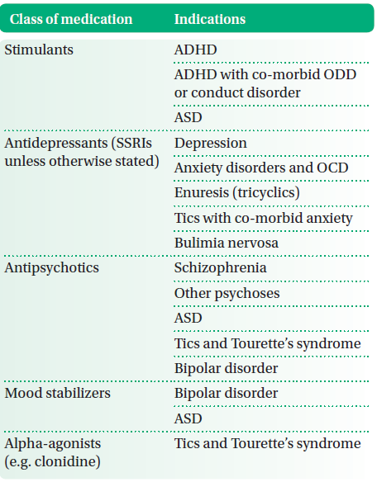
Use of medications in child and adolescent psychiatry :

Slide 45
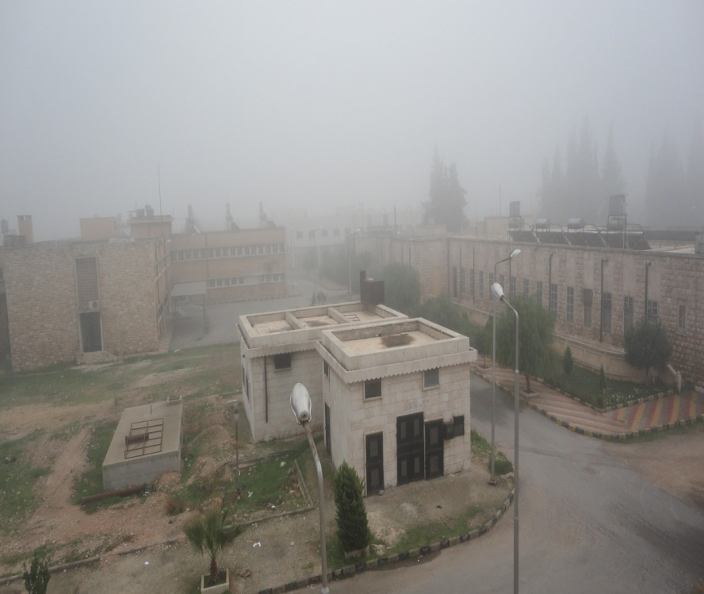
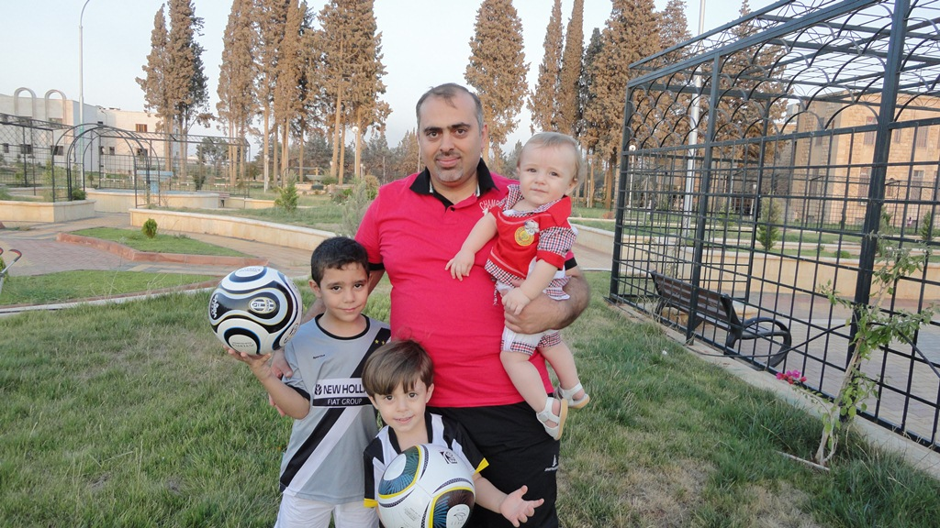
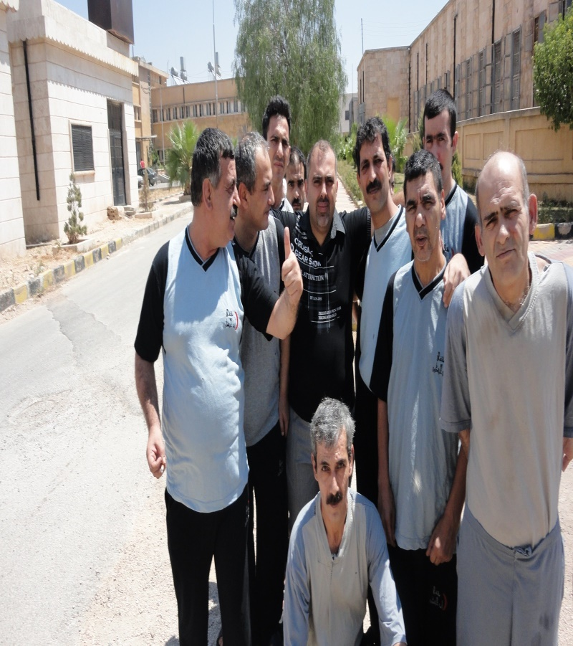
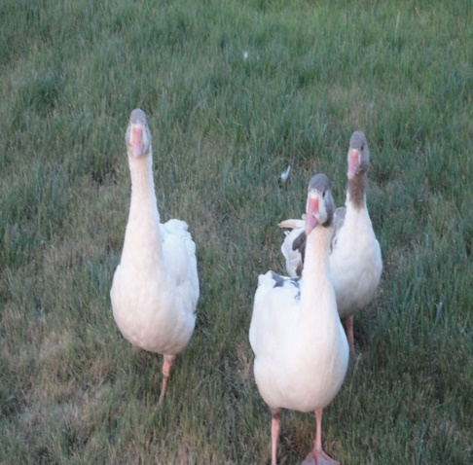

Slide 46
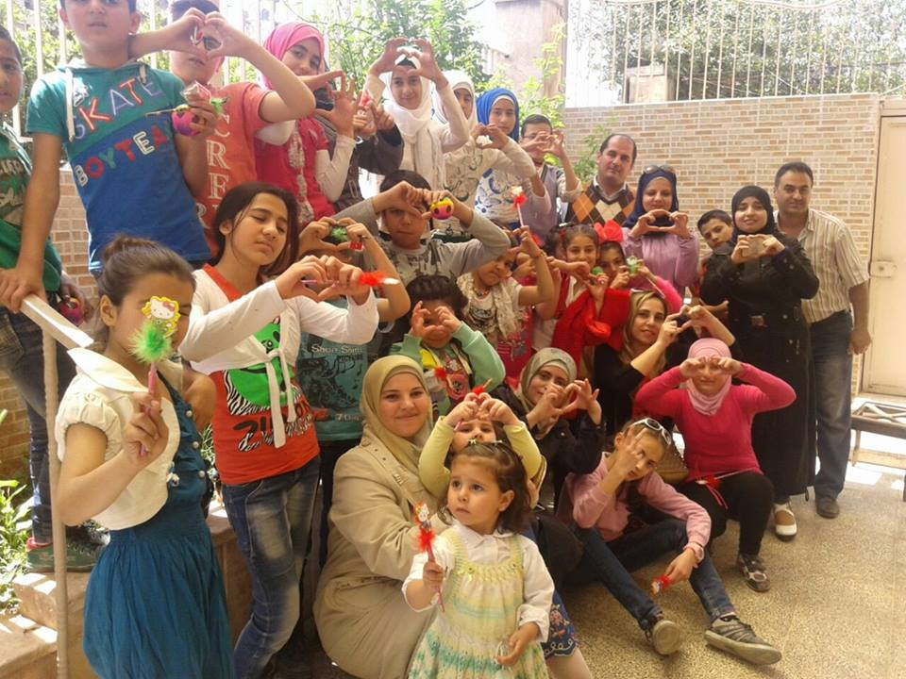
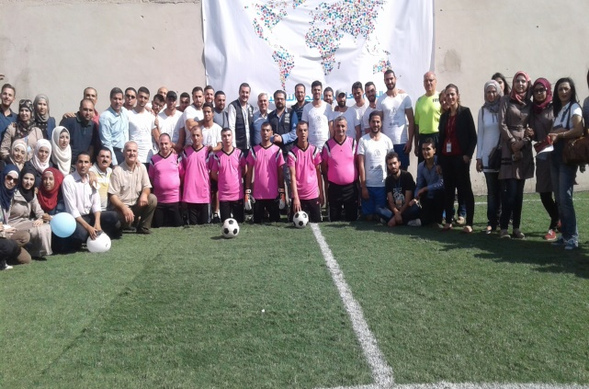
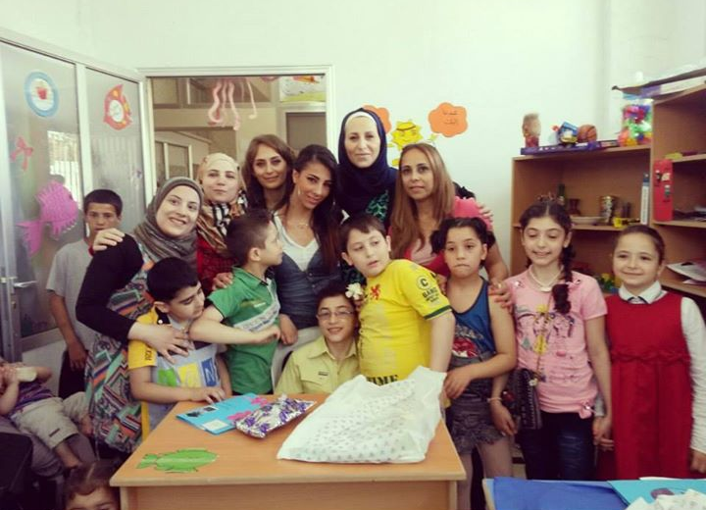
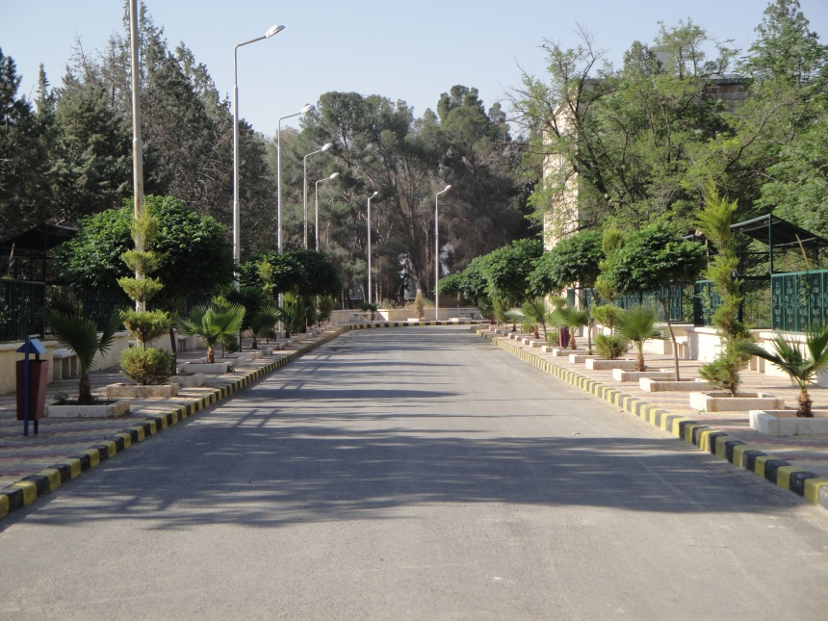

Slide 47
الاضطرابات النفسية الشائعة لدى الأطفال والمراهقين في حالات الكوارث
قلق الانفصال والتسرب المدرسي
يعاني بعض الأطفال ما دون عمر4 الى 5 سنوات من درجة معينة من قلق الانفصال مما يعتبر طبيعياً، اما استمرار هذا القلق في اعمار اكبر يصبح مرضياً.
يظهر هذا القلق على الطفل بشكل خوف و قلق من وقوع حادثة قد تؤدي الى انفصال الطفل عن ابويه، و يترافق هذا القلق مع تجنب أي وضع يفرض الانفصال عن الأبوين و خاصةً الأم.
يظهر على الطفل عوارض جسدية و عدم الرغبة او رفض الذهاب الى المدرسة في اقصى الحالات.

Slide 48
ما هي ظواهر رفض الذهاب إلى المدرسة و التسرب المدرسي؟
التذمّر غير الواضح أو التردد في الذهاب إلى المدرسة الذي يتطور في ما بعد إلى رفض تام بالذهاب.
سلوك شاذ مرفق بعلامات قلق واضحة.
اضطرار الأهل إرجاع الطفل إلى المنزل في منتصف الطريق إلى المدرسة.
تذكّر : قد يأتي التذمّر على شكل فقدان الشهية، غثيان، تقيؤ، الإغماء، صداع، ألام في المعدة، انزعاج عام، إسهال، وتزايد سرعة القلب.
تحدث هذه التذمرات في ساعات الصباح قبل الذهاب إلى المدرسة أو حتى في المدرسة دون أي تعبير واضح للخوف من المدرسة. يظهر هذا فقط بعد التدقيق عن كثب.
تعاني حوالي خُمس أمهات الأطفال الذين يرفضون الذهاب إلى المدرسة من اضطرابات نفسية (غالباً ما تكون اضطرابات اكتئابيه).

Slide 49
ما هي العوامل المسبّبة لقلق الانفصال و رفض الذهاب إلى المدرسة؟
الكوارث مثل الحرب الأخيرة التي نتج عنها إقفال إجباري للمدارس.
إصابة/عمليّة
خسارة صديق مدرسي
أستاذ قاسٍ في المدرسة
التنمّر أو العنف المدرسي
وفاة أو مرض أحد الوالدين/قريب على علاقة مقرّبة من الطفل
عند البدء بالمدرسة أو بعد ذلك بقليل، بين الـ5 والـ7 سنوات، وعلى إثر قلق بعد الانفصال عن العائلة/الأهل.
تغيير المدرسة أو فرص مدرسية طويلة مثل الفرصة الأخيرة.
في سن المراهقة، وغالباً ما يكون ذلك مرفقاً بالإحباط.

Slide 50
خطة العلاج
على الطفل معاودة الدراسة بأقرب وقت ممكن.
يجب اكتشاف السبب الكامن في المنزل وفي المدرسة وحلّه إذا أمكن.
استعمال خطة إزالة الحساسية النظامية، أي يجب أن تكون عودة الطفل إلى الصف تدريجية وعلى الأستاذ أن يقضى وقتاً مع الطفل لتطمينه.
إن التواصل و التنسيق بين الطبيب و الأهل و المدرسة هو أساسي لنجاح عودة الطفل الى المدرسة.
الأدوية غير مفيدة : يجب على مؤمّن الرعاية أن يناقش المشكلة مع الأهل و مسؤولي المدرسة وإرشادهم حول كيفية تحضير الطفل والتعاطي مع أي أزمة عاطفية.

Slide 51
تقييم الحالة ومعالجتها
الاضطرابات النمائية
التثقيف النفسي للاسرة وتدريب الأهل على كيفية توفير بيئة محفزة
هل التأخير في النماء ناجم عن بيئة غير محفزة او اكتئاب الأم
علاج اكتئاب الام
البحث عن اضطراب ذو أولوية آخر من الاضطرابات الذهنية والنفسية
الاضطرابات السلوكية
الصرع أو الإكتئاب
تقديم الدعم للقائمين على العناية بالأطفال
العلاج السلوكي المعرفي
هل لدى الطفل مشاكل سلوكية

Slide 52
التداخلات النفسية الإجتماعية للاضطرابات النمائية
التثقيف النفسي للاسرة
01
تقديم المشورة للمعلمين
02
إعادة التأهيل المجتمعية
03
تعزيز وحماية حقوق الطفل والاسرة
04
تقديم الدعم للقائمين على العناية بالطفل
05
المتابعة
06

Slide 53
1- التثقيف النفسي للأسرة
قبول الطفل الذي يعاني من اضطراب نمائي ورعايته
إشراكهم في الحياة اليومية بمهام بسيطة وقد يواجهون صعوبات في المواقف الجديدة
تنظيم يوم الطفل لتناول الطعام واللعب والتعلم والنوم
تدريبهم على الإعتناء بأنفسهم ومكافأة السلوك الجيد وحمايتهم من الإساءة
معرفة نقاط قوة الطفل وضعفه وافضل طريقة يتعلم من خلالها
وتسجيله في المدرسة

Slide 54
2- تقديم المشورة للمعلمين
إتخاذ الإجراءات لحماية الطفل من التنمر
إعطاء الطفل وقتاً إضافياً لفهم الواجبات وتقسيم الواجبات
الطلب من الطفل الجلوس في مقدمة الصف

Slide 55
3- إعادة التأهيل المجتمعية
تدريب الاطفال وتمكين الأسر ودعمهم
توفير الخدمات الصحية والتعليمية والمهنية والإجتماعية الملائمة
تعزيز مناخ يحترم ويحمي حقوق الأشخاص الذين يعانون من إعاقات
تحسين القدرة على التكيف مع الاضطراب النمائي من خلال الأنشطة اليومية والتدريب المهني

Slide 56
4- تعزيز وحماية حقوق الإنسان للأسرة والطفل
مراجعة المبادئ العامة للرعاية وحقوق الإنسان
. تجنب بدء التدخلات دون الموافقة المسبقة
تجنب إدخال الطفل الى مؤسسة رعاية
تعزيز فرصة الإلتحاق بالمدرسة وغيرها من أشكال التعلم
منع سوء المعاملة

Slide 57
5) تقديم الدعم للقائمين على العناية بالطفل
تقييم احتياجات القائمين على العناية بالطفل وتعزيز توفيرالدعم والموارد اللازمة لهم
تحديد التأثير النفسي الإجتماعي على القائمين على العناية بالطفل
.

